Slide 1
Køb hos Harald Nyborg

Slide 2
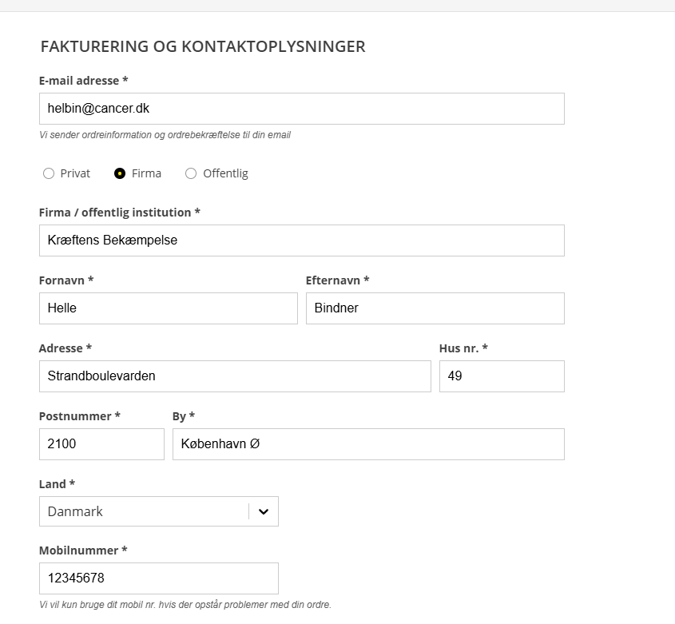
Køb hos Harald Nyborg – via hjemmeside
Når varerne er lagt i kurven, kommer du til følgende skærmbillede.
Vælg Firma
Fakturaen skal udstedes til Kræftens Bekæmpelse (KB), så du skal indtaste KB’s adresse.
For at få besked om leveringen, skal du indsætte din egen mail og mobiltelefon

Slide 3
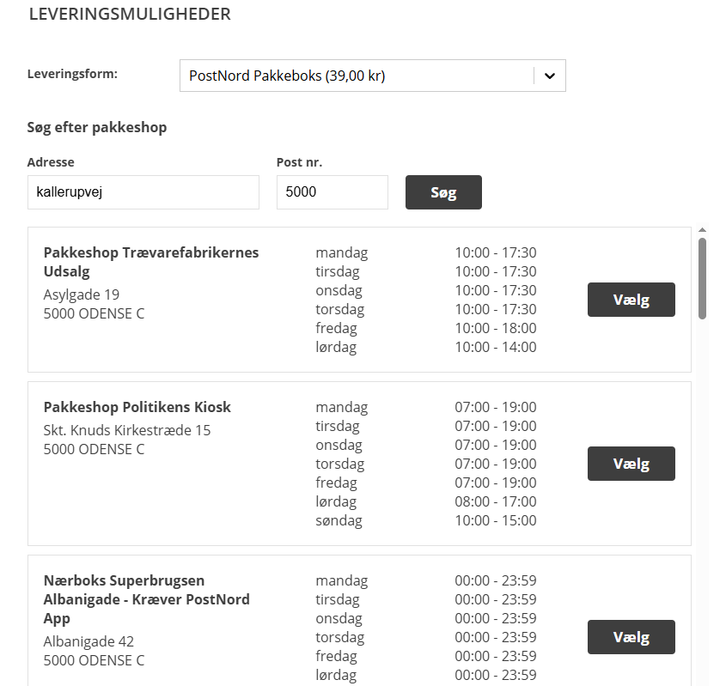
Køb hos Harald Nyborg – via hjemmeside
Selv om du har indtastet KB’s adresse, kan du sagtens vælge en pakkeshop nær dig.
Indtast vejnavn og postnummer + søg
Vælg pakkeshop!

Slide 4
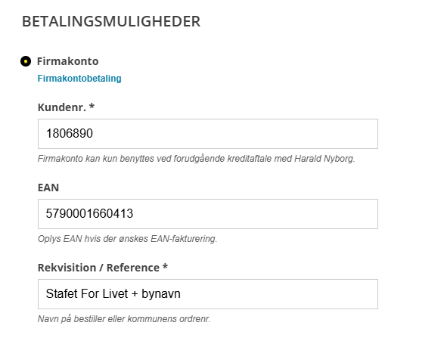
Køb hos Harald Nyborg – via hjemmeside
Ved betaling skal du indsætte KB’s kundenummer samt EAN nummer, som du ser det her.
I reference feltet indtaster du Stafet For Livet + Bynavn – så vil det fremgå af fakturaen.
Nu kan du gennemføre ordren!

Slide 5
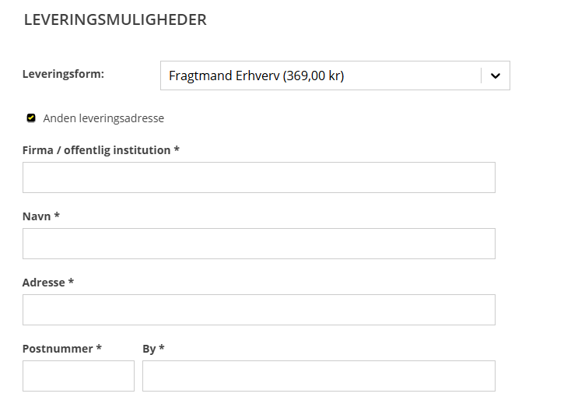
Køb hos Harald Nyborg – via hjemmeside
Hvis din ordre kommer med fragtmand, har du muligheden for at vælge en anden leveringsadresse
Sæt flueben i ”anden leveringsadresse”
Skriv den adresse, du ønsker leverancen til!

Slide 6
Køb hos Harald Nyborg – i butik
Hvis du handler i din lokale Harald Nyborg butik, skal du medbringe følgende:
Kundenr. 1806890
EAN nr. 5790001660413
Fuldmagt, som er sendt til jeres kasserer.
Endelig skal I bede kassemedarbejderen om at tilføje SFL + bynavn til købet, så fakturaen kan blive fordelt korrekt efterfølgende.

